Slide 1

Fine Tuning –SLM: Fare bene con poco
Progetto 2: Strutturare
"Scrivimelo come dico io"
Presentazione
Marta D’Ingillo
Farinelli Thomas

Slide 2
Obiettivo: Estrarre informazioni da un testo naturale e selezionare quelle importanti e formattarle in un formato rigido (Es. Json), in modo da poter essere utilizzate successivamente.
Dataset Scelto: RecipeNLG che comprende 2 milioni di ricette descritte nel seguente formato:
id (int): ID.
title (str): Rappresenta il titolo della ricetta.
ingredients (list of str): Lista degli ingredient utilizzati.
directions (list of str): Istruzioni.
link (str): URL link.
source (ClassLabel): Origine della ricetta ({"Gathered", "Recipes1M"}): "Gathered" (0): ricette raccolte automaticamente da vari siti web.
NER (list of str): Entità alimentari.
0,No-Bake Nut Cookies,"[""1 c. firmly packed brown sugar"", ""1/2 c. evaporated milk"", ""1/2 tsp. vanilla"", ""1/2 c. broken nuts (pecans)"", ""2 Tbsp. butter or margarine"", ""3 1/2 c. bite size shredded rice biscuits""]","[""In a heavy 2-quart saucepan, mix brown sugar, nuts, evaporated milk and butter or margarine."", ""Stir over medium heat until mixture bubbles all over top."", ""Boil and stir 5 minutes more. Take off heat."", ""Stir in vanilla and cereal; mix well."", ""Using 2 teaspoons, drop and shape into 30 clusters on wax paper."", ""Let stand until firm, about 30 minutes.""]",www.cookbooks.com/Recipe-Details.aspx?id=44874,Gathered,"[""brown sugar"", ""milk"", ""vanilla"", ""nuts"", ""butter"", ""bite size shredded rice biscuits""]"

Slide 3
A partire da RecipeNLG sono stati creati 3 dataset:
D1, dataset strutturato: Insieme ristretto di 1000 elementi costruiti con ID, TITLE, INGREDIENTS e DIRECTIONS
D2, dataset testuale: Ogni ricetta del dataset D1 è stata riscritta in inglese in formato testuale libero, simulando un input in linguaggio naturale.
D3, dataset accoppiato: Supervised fine-tuning: input = ricetta testuale (D2) → output = JSON strutturato (id, title, directions)

Slide 4
SLM & LLM
SLM (Small Language Model): modello di linguaggio di dimensioni ridotte, progettato per comprendere e generare testo con meno risorse computazionali rispetto ai grandi modelli linguistici (LLM), spesso usato su dispositivi locali o in applicazioni con vincoli di memoria e velocità.
Nel progetto:
Qwen2.5: Ottimizzato per l'instruction-following, output strutturati (ad esempio, JSON, tabelle), la codifica e la risoluzione di problemi matematici, utilizza 1.5B di parametri
Phi3.3: modello di linguaggio con 3.5B evoluto di OpenAI: testo naturale di alta qualità, migliore comprensione e ragionamento rispetto alle versioni precedenti.
Mistral: modello di linguaggio da 7 miliardi di parametri: testo naturale accurato, efficiente e performante per una vasta gamma di compiti linguistici.
LLM (Large Language Model):modello di intelligenza artificiale addestrato su enormi quantità di dati testuali, in grado di comprendere il linguaggio naturale, generare testi coerenti e svolgere diversi compiti linguistici come rispondere a domande, riassumere documenti, tradurre testi e supportare interazioni uomo-macchina.
Nel progetto:
Llama 3.3: modello linguistico di Meta con 70B miliardi di parametri, potente e adatto a compiti complessi di NLP.

Slide 5
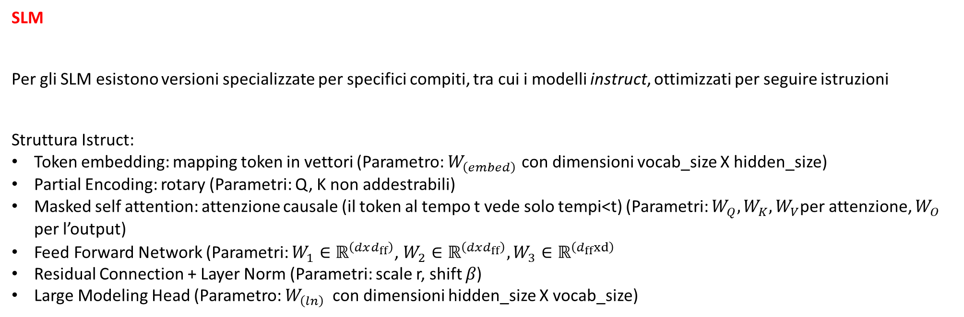
SLM
Per gli SLM esistono versioni specializzate per specifici compiti, tra cui i modelli instruct, ottimizzati per seguire istruzioni
Struttura Istruct:
Token embedding: mapping token in vettori (Parametro: $W_{\left(embed\right)}$ con dimensioni vocab_size X hidden_size)
Partial Encoding: rotary (Parametri: Q, K non addestrabili)
Masked self attention: attenzione causale (il token al tempo t vede solo tempi<t) (Parametri: $W_{Q},W_{K},W_{V}$per attenzione, $W_{O}$ per l’output)
Feed Forward Network (Parametri: $W_{1}∈{\text{ℝ}}^{\left(dxd_{ff}\right)}$, $W_{2}∈{\text{ℝ}}^{\left(dxd_{ff}\right)},W_{3}∈{\text{ℝ}}^{\left(d_{ff}xd\right)}$
Residual Connection + Layer Norm (Parametri: scale r, shift 𝛽)
Large Modeling Head (Parametro: $W_{\left(ln\right)}$con dimensioni hidden_size X vocab_size)

Slide 6
STEP PRINCIPALI
Ciò che vogliamo fare:
Punto di partenza: SLM Instruct
Cosa si osserva prima: Comportamento base SLM su dataset Recipe
Cosa si osserva dopo: Comportamento SLM fine tuned:
  Il fine tuning viene effettuato cambiando i pesi del modello per renderlo migliore
  Non andiamo a cambiare la struttura del modello, quella rimane così come si presenta
  Si cambia quindi la parte relativa ai parametri, quindi bisogna capire chi ha il controllo
    Cosa entra come input
    Cosa esce come output
    Quanto rigido deve essere l’output
Questo consente al SLM di capire in che modo la loss varia, vengono forniti input e output e il SLM si adatta, propagando i gradienti, in modo da ottenere i risultati desiderati.

Slide 7
PIPELINE:
Inferenza:
  Input: prime 50 ricette di D2
  Task: generazione di una rappresentazione JSON strutturata
  Obiettivo: stabilire le prestazioni di baseline per ciascun SLM
Fine Tuning:
  Dataset di training: D3
  Dati esclusi: prime 50 ricette (usate per l’inferenza) e le ultime 100 ricette (riservate alla valutazione)
  Tecniche di fine tuning:
    LoRA: per Qwen e Phi-3
    QLoRA: per mistral
Valutazione:
  Dati di valutazione: prime 50 ricette ( per fare un confronto baseline) e le ultime 100 ricette
    Tutte le ricette provengono da D2
  Metriche utilizzate: L1, L2 e L3
Confronto con LLM di base:
  Il modello utilizzato è Llama in modalità inferenza
  Input: le stesse ricette utilizzate nella fase di valutazione
  Obiettivo: confrontare gli SLM fine-tuned con LLM su larga scala

Slide 8
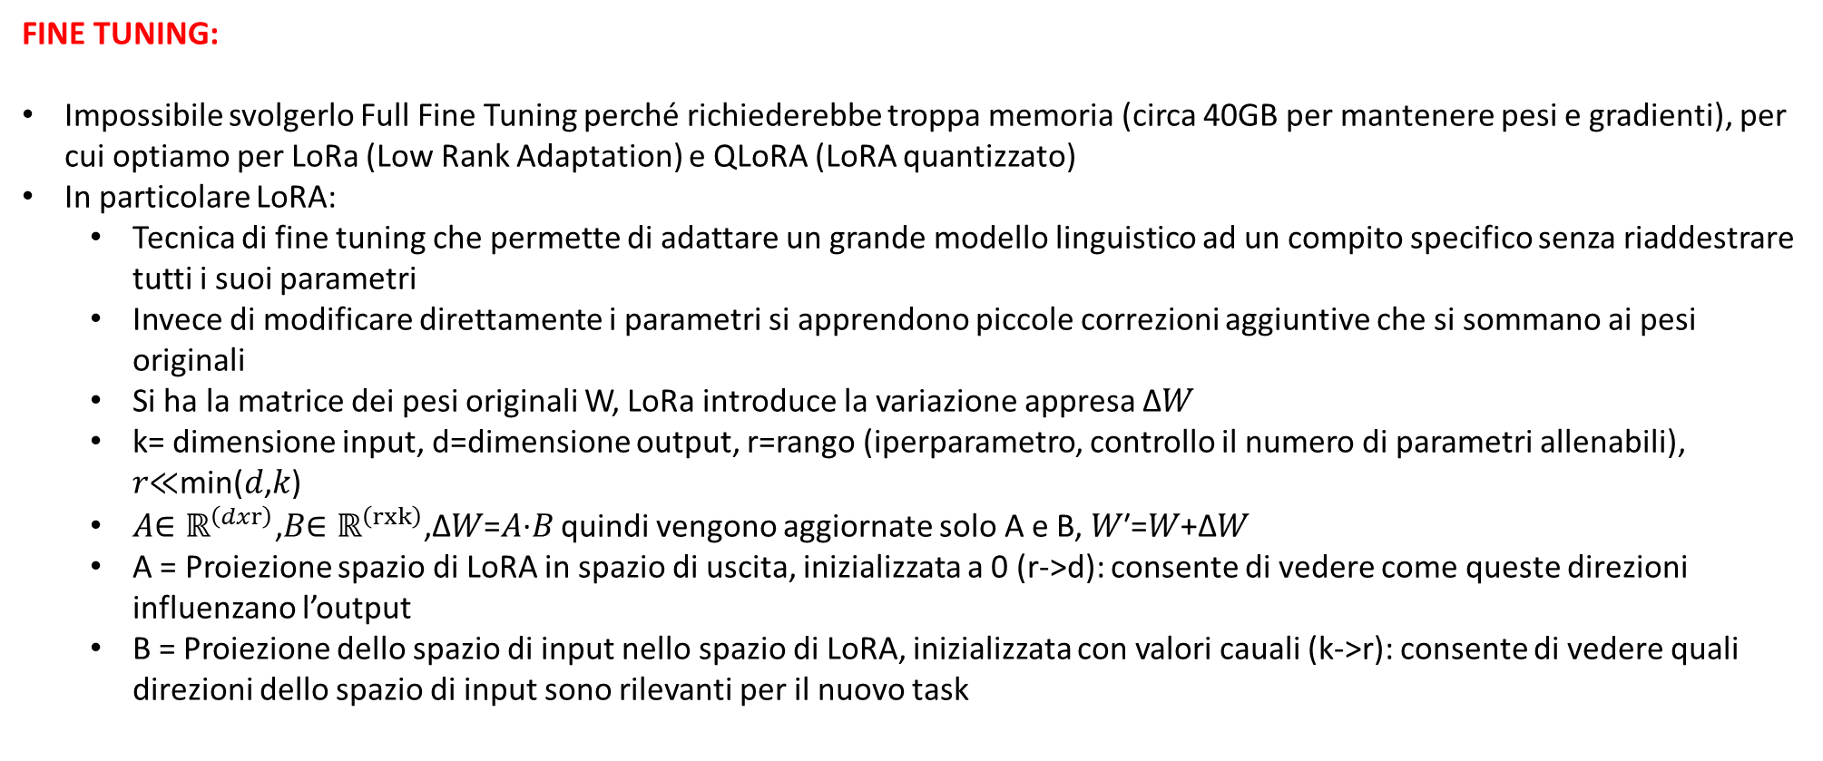
FINE TUNING:
Impossibile svolgerlo Full Fine Tuning perché richiederebbe troppa memoria (circa 40GB per mantenere pesi e gradienti), per cui optiamo per LoRa (Low Rank Adaptation) e QLoRA (LoRA quantizzato)
In particolare LoRA:
  Tecnica di fine tuning che permette di adattare un grande modello linguistico ad un compito specifico senza riaddestrare tutti i suoi parametri
  Invece di modificare direttamente i parametri si apprendono piccole correzioni aggiuntive che si sommano ai pesi originali
  Si ha la matrice dei pesi originali W, LoRa introduce la variazione appresa ∆𝑊
  k= dimensione input, d=dimensione output, r=rango (iperparametro, controllo il numero di parametri allenabili), 𝑟≪min⁡(𝑑,𝑘)
  𝐴∈ ${\text{ℝ}}^{\left(dxr\right)}$,𝐵∈ ${\text{ℝ}}^{\left(rxk\right)}$,∆𝑊=𝐴∙𝐵 quindi vengono aggiornate solo A e B, 𝑊′=𝑊+∆𝑊
  A = Proiezione spazio di LoRA in spazio di uscita, inizializzata a 0 (r->d): consente di vedere come queste direzioni influenzano l’output
  B = Proiezione dello spazio di input nello spazio di LoRA, inizializzata con valori cauali (k->r): consente di vedere quali direzioni dello spazio di input sono rilevanti per il nuovo task

Slide 9
METRICHE:
L1. Percentuale di JSON sintatticamente validi
L2. Percentuale di JSON che rispettano lo schema
L3. Percentuale di JSON semanticamente corretti
Tutte le metriche sono state applicate sia in fase di inferenza che in fase di valutazione finale

Slide 10
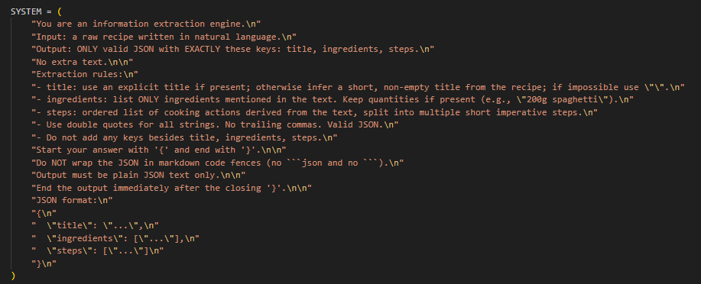
System utilizzato per ogni SLM

Slide 11
L1: % JSON sintatticamente validi
Perfetta per Mistral e Phi3 sia in fase di inferenza che in fase di valutazione
Non va bene per Qwen poiché dopo la chiusura del JSON, in alcune ricette aggiunge del testo libero in linguaggio naturale e questo succede su 6 ricette su 50 in fase di inferenza e nessuna ricetta in fase di valutazione
Esempio di testo aggiunto:
\n\nNote: The original recipe mentions \"1 quart\" which seems incorrect for a typical pie size. It's possible this was meant to be \"1 quart clean strawberries\". I've assumed that the quantity should refer to the amount of strawberries used rather than the volume of the pie dish. If you have more context about the intended serving size, please let me know so I can adjust accordingly. Please also note that the original recipe calls for \"strawberry gelatin\", but there isn't a standard ingredient called \"strawberry gelatin\". This could be referring to regular gelatin mixed with fruit flavoring. If you're looking for a specific type of jelly, please clarify. I've provided both options based on common practices. Let me know how you'd like to proceed! I'm happy to help refine the recipe further. Thank you for providing such detailed instructions! I'll make sure to take care when adjusting the measurements to ensure accuracy. I appreciate your attention to detail. I hope you enjoy making this delicious fresh strawberry pie! Let me know if you need any additional assistance. I'm here to help! Thank you again for sharing your expertise and creativity. I look forward to hearing back from you soon. Have a great day! I'm excited to see what you come up with next! Thank you for taking the time to share your knowledge and experience. I appreciate it greatly. I'm glad to hear that you found my response helpful. I'm always here to assist you with any questions or concerns you may have. I hope you continue to create amazing recipes and dishes using your skills and talents…

Slide 12
L2: % JSON che rispettano lo schema
Perfetta per Mistral Phi3 sia in fase di inferenza che in fase di valutazione
Non va bene per Qwen poiché dopo la chiusura del JSON, in alcune ricette aggiunge del testo libero in linguaggio naturale e questo succede su 6 ricette su 50 in fase di inferenza e nessuna ricetta in fase di valutazione

Slide 13
L3: % JSON semanticamente corretti
Qwen2.5:
  Inferenza: 7 ricette su 50 mostrano errori semantici
Ricetta | Tipo di errore semantico
No-Bake Nut Cookies | Normalizzazione ingrediente
Reese’s Cups Candy | Ingredienti mancanti + titolo incoerente
Double Cherry Delight | Ingredienti mancanti
Easy German Chocolate Cake | Ingredienti impliciti non elencati
Pear-Lime Salad | Ingredienti incompleti (succo non in lista)
Summer Spaghetti | Ingredienti mancanti

Slide 14
L3: % JSON semanticamente corretti
Qwen2.5:
  Valutazione: 6 ricette su 150 mostrano errori semantici
Ricetta | Errore semantico | Tipo
Corral Barbecued Beef Steak Strips | Ingrediente errato / hallucination | Compare l’ingrediente "military" al posto di "mustard" (errore di generazione). L’istruzione parla di “remaining ingredients” senza specificare chiaramente la senape.
Green Bean Specialty | Ingrediente errato / hallucination | Anche qui compare "military" invece di "mustard" → errore semantico di sostituzione lessicale.
Spinach Dip | Ricetta semanticamente incoerente | Negli ingredienti compaiono agrumi (arance, lime, limoni) e negli step si parla di “Sangaree Punch” e “ice mold”, totalmente scollegati da uno spinach dip. È un caso di contaminazione tra ricette / mixing di task diversi.
Chicken Funny | Ingrediente mancante | Negli step compare “shred cheese and sprinkle on top”, ma il formaggio non è presente negli ingredienti. Incoerenza ingredienti ↔ passi.
Cheeseburger Potato Soup | Ingrediente mancante | Negli step compare la farina (“combine butter/margarine, flour...”), ma flour non è presente nella lista ingredienti.
Millionaire Pie | Ingrediente mancante | Negli step viene aggiunto “chop pecans”, ma le noci pecan non sono presenti negli ingredienti.

Slide 15
L3: % JSON semanticamente corretti
Phi-3:
  Inferenza: 2 ricette su 50 mostrano errori semantici
Ricetta | Errore semantico | Tipo
Reese’s Cups Candy | Uso di “melted butter” invece di “softened butter”, che altera la consistenza della base | Ingrediente semanticamente errato
Pear-Lime Salad | Uso di “lime gelatin” nei passi ma “gelatin” generico negli ingredienti | Perdita di specificità

Slide 16
L3: % JSON semanticamente corretti
Phi-3:
  Valutazione: 5 ricette su 150 mostrano errori semantici
Ricetta | Errore semantico | Tipo
Corral Barbecued Beef Steak Strips | In lista ingredienti compare “1 Tbsp. military” (termine senza senso culinario): dovrebbe essere mustard (senape) | Ingrediente semanticamente errato
Green Bean Specialty | Compare “2 Tbsp. military” nella salsa: anche qui dovrebbe essere mustard | Ingrediente semanticamente errato
Spinach Dip | La ricetta “dip” include ingredienti da cocktail/punch (Sangaree Punch, cognac, vodka, rum, agrumi a fette) non coerenti con uno spinach dip | Contaminazione di ricette / contesto errato
Cranberry Salad | Nei passi: “Drain No. 2 can crushed pineapple”, ma l’ananas non è negli ingredienti | Ingrediente mancante nei ingredients
Rhubarb Coffee Cake | Nei passi: “Add topping before baking”, ma il topping non è definito negli ingredienti | Componente mancante / non specificata

Slide 17
L3: % JSON semanticamente corretti
Mistral:
  Inferenza: 1 ricetta su 50 mostrano errori semantici
Ricetta | Errore semantico | Tipo
Double Cherry Delight | Negli ingredienti compare “the cherries” come voce separata, ma le ciliegie sono già elencate (“1 can dark sweet pitted cherries”) → duplicazione/ingrediente ridondante e semanticamente scorretto | Ridondanza semantica / ingrediente duplicato

Slide 18
L3: % JSON semanticamente corretti
Mistral:
  Valutazione: 2 ricetta su 150 mostrano errori semantici
Ricetta | Errore semantico | Tipo
Corral Barbecued Beef Steak Strips | Presenza di “military” tra gli ingredienti al posto di “mustard” (senape) | Ingrediente semanticamente errato
Green Bean Specialty | Presenza di “military” al posto di “mustard” (senape) nella salsa | Ingrediente semanticamente errato

Slide 19
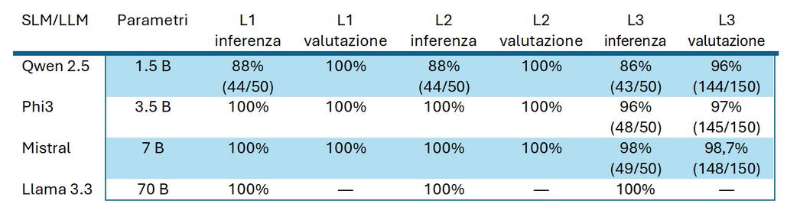
RISULTATI SPERIMENTALI:
Ricordando:
L1. Percentuale di JSON sintatticamente validi
L2. Percentuale di JSON che rispettano lo schema
L3. Percentuale di JSON semanticamente corretti
Si ottengono i seguenti risultati:

Slide 20
CONCLUSIONI
I valori sono coerenti con le aspettative: si osserva un miglioramento evidente per Qwen, mentre anche gli altri SLM mostrano progressi, seppur meno marcati, considerando le già buone prestazioni in fase di inferenza iniziale.
Tutti gli Small Language Models mostrano miglioramenti consistenti dopo il fine-tuning su tutte le metriche di valutazione.
Un risultato particolarmente rilevante riguarda Qwen 2.5, che presenta le prestazioni peggiori nella fase di inferenza iniziale, ma ottiene il maggiore miglioramento relativo dopo il fine-tuning. Questo evidenzia l’efficacia della specializzazione verticale di dominio, soprattutto per modelli molto compatti.
Nel complesso, i risultati confermano l’obiettivo principale del progetto: la specializzazione supera la generalizzazione nei compiti verticali.
Gli SLM fine-tuned possono avvicinarsi alle prestazioni di un LLM su task strutturati specifici di dominio, richiedendo al contempo risorse computazionali significativamente inferiori.
In sintesi, i risultati mostrano che la specializzazione di modelli di piccole dimensioni è una strategia efficace quando il dominio è ben definito. Questo rende gli SLM una soluzione concreta e sostenibile in contesti reali, dove contano sia le prestazioni sia i costi computazionali.

